Slide 1

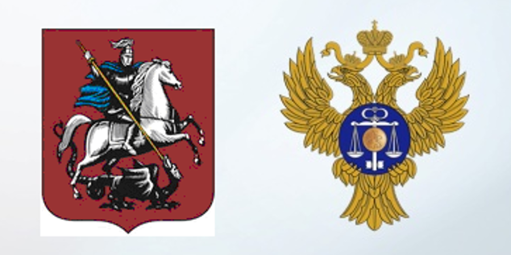
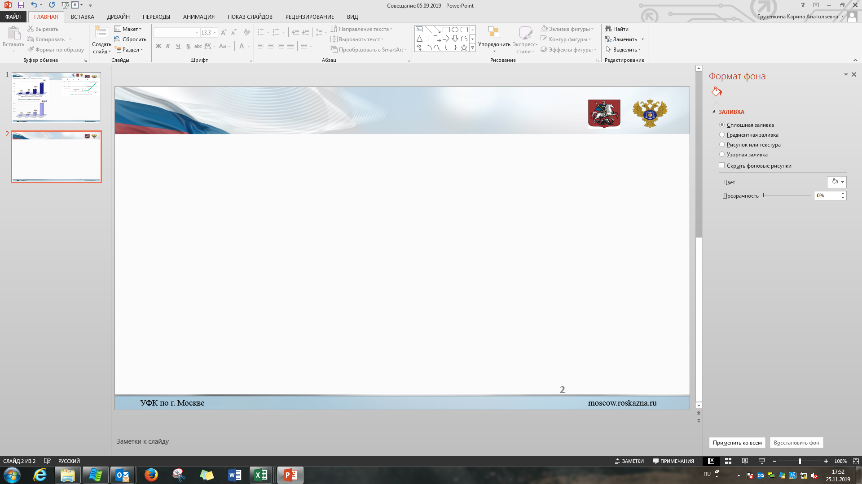
Практика работы Управления Федерального казначейства по г.Москве в подсистеме Управления расходами Казначейское сопровождение ГИИС Электронный бюджет при проведении операций с единых лицевых счетов юридических лиц с типом 71
Начальник Отдела казначейского сопровождения средств, предоставляемых в рамках государственного оборонного заказа
Воинова Инна Вадимовна

Slide 2
июль август сентябрь октябрь
Зарезервировано лицевых счетов:
Июль – 1 Август - 68 Сентябрь – 178 Октябрь – 203 Ноябрь – 334 По состоянию на 27.11.2019, в ПУР КС подключено 779 юридических лиц
июль август сентябрь октябрь
Notes:
2
2

Slide 3



В период с 05.09.2019 - 28.11.2019 в Управлении Федерального казначейства по г.Москве было проведено 8 обучающих семинаров на тему:
Взаимодействие УФК по г.Москве с юридическими лицами (обособленными подразделениями ) при осуществлении операций с лицевых счетов, открытых в УФК по г.Москве, на основании государственных контрактов ( контрактов, договоров), открытии «Единого» лицевого счета при казначейском сопровождении целевых средств как нового механизма для учета операций неучастников бюджетного процесса и работе в личном кабинете ПУР КС ГИИС «Электронный бюджет»
Преимущества системы ПУР КС ГИИС «Электронный бюджет»
Возможность просмотра юридическими лицами состояния лицевого счета в режиме “онлайн”
Возможность открытия разделов на едином лицевом счете через личный кабинет в ГИИС ЭБ в ПУР(КС) без личного посещения ТОФК
Перечисление средств по оплате расходов, связанных с поставкой товаров, выполнения работ, оказания услуг по договору (контракту) заключенному юридическим лицом в рамках исполнения нескольких контрактов, осуществляется при предоставлении в ТОФК одного платежного документа
В них приняло участие:
707 организаций и 1112 человек
Подача документов:
для резервирования лицевого счета
для открытия лицевого счета
осуществляется по адресу:
Большая Марьинская, д.9 стр. 1, этаж 2
Единый центр приема и выдачи документов
Сбор пакета документов
2 дня
Открытие раздела на Л/С
Открытие Л/С
Первый документ – основание – открывает орган Федерального казначейства.
Второй документ – основание и последующие клиент через личный кабинет в ГИИС ЭБ в ПУР(КС)
Телефон Единого центра приема телефонных и факсимильных сообщений УФК по г. Москве
8 (495) 124-77-00

Slide 4
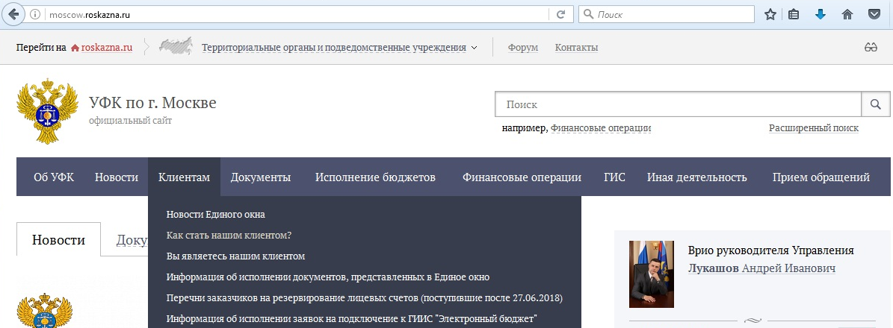

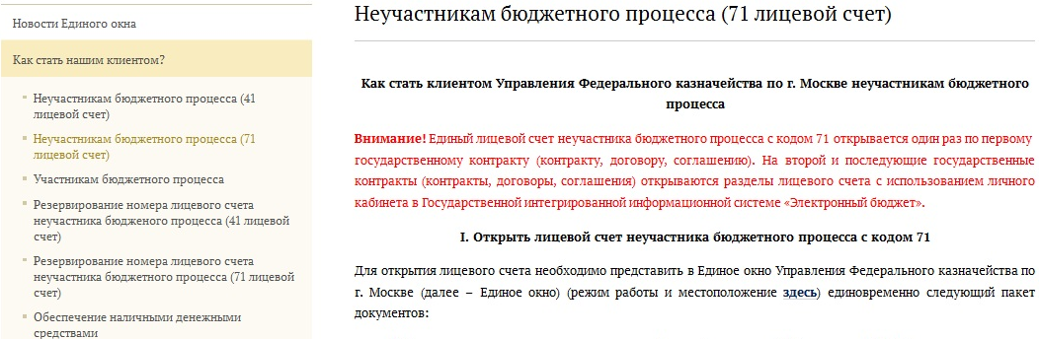
Как стать нашим клиентом ?
moscow.roskazna.ru
В данном разделе размещена следующая информация :
Пакет документов необходимый представить в Единое окно для открытия лицевого счета
Образец заполнения заявлений, Карточки образцов подписей к лицевым счетам
Информация о формировании идентификатора государственного контракта, соглашения (договора)
Информация о статусах обработки представленного пакета документов
Информация о подключении к компонентам системы ГИИС "Электронный бюджет"
Информация о проверке наличия юридического лица в Сводном реестре и определения кода

Slide 5
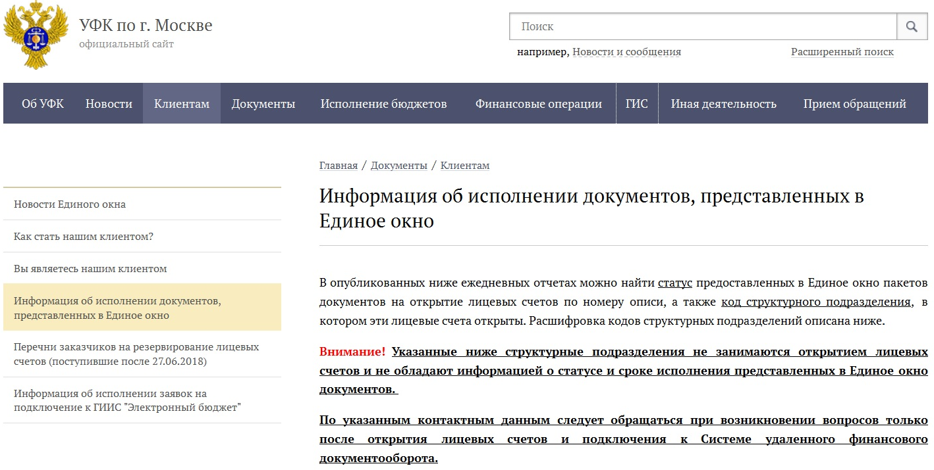
В данном разделе размещена следующая информация :
Телефон Единого центра приема телефонных и факсимильных сообщений УФК по г. Москве
8 (495) 124-77-00
Ежедневные отчеты о статусах представленных в Единое окно документов
Номера телефонов курирующих отделов
Информация о том, в каком ТОФКе обслуживается клиент
Информация о статусах обработки представленного пакета документов
Телефон первой линии поддержки в части эксплуатации прикладного программного обеспечения "Система удаленного финансового документооборота"
8 (800) 2222-777
moscow.roskazna.ru
Номера телефонов курирующих отделов:
(Код ТОФК - 7312) Отдел № 12 | 8 (499) 755-23-87
(Код ТОФК - 7304) Отдел № 23 | 8 (495) 532-04-46
(Код ТОФК - 7305) Отдел № 24 | 8 (495) 532-04-78
(Код ТОФК - 7308) Отдел № 27 | 8 (499) 755-11-04
(ОКС) Отдел казначейского сопровождения | 8 (495) 124-75-81
(ОКСС ГОЗ) Отдел казначейского сопровождения средств предоставляемых в рамках Государственного оборонного заказа | 8 (495) 124-75-80

Slide 6
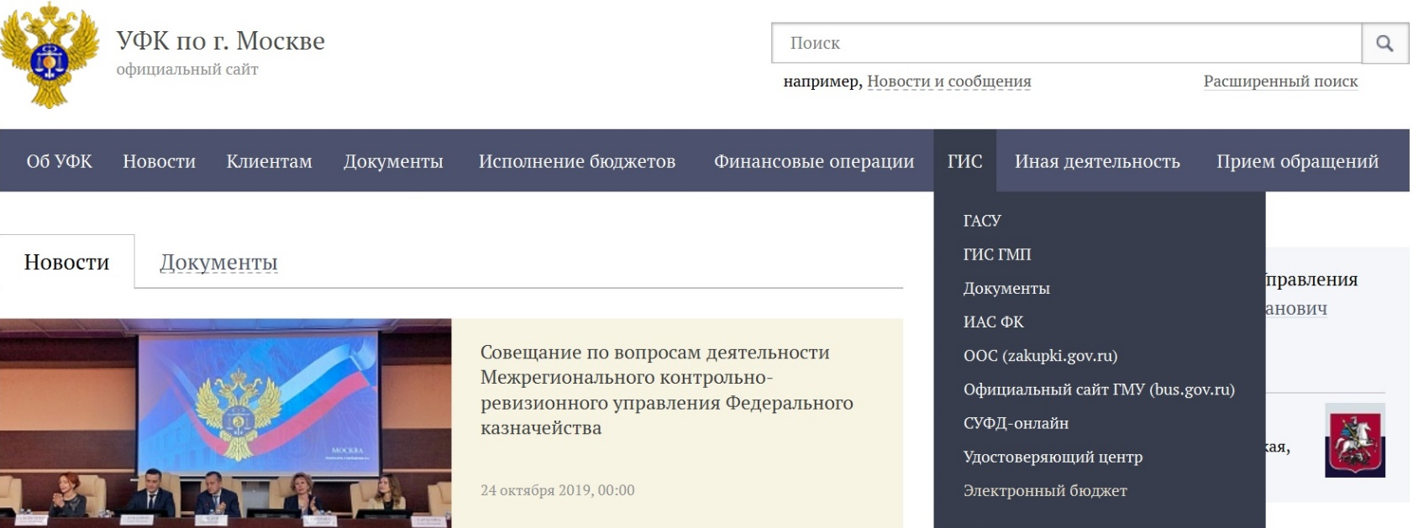
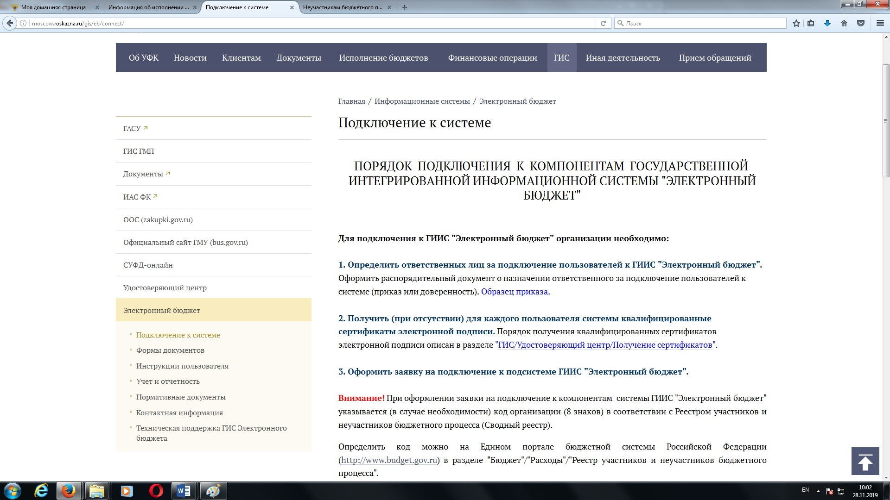
ПОРЯДОК ПОДКЛЮЧЕНИЯ К КОМПОНЕНТАМ ГОСУДАРСТВЕННОЙ ИНТЕГРИРОВАННОЙ ИНФОРМАЦИОННОЙ СИСТЕМЫ "ЭЛЕКТРОННЫЙ БЮДЖЕТ"
moscow.roskazna.ru
4. Оформить заявку на выдачу средств криптографической защиты информации (СКЗИ). Образец заявки. Управление выдает не более одной лицензии на организацию.
5. Подготовить доверенность для получения средств криптографической защиты информации. Образец доверенности.
6. Оформить согласие на обработку персональных данных для каждого пользователя, подключаемого к системе. Образец согласия.
7. Представить в УФК по г. Москве (адрес указан в контактах) документы.
8. Получить документы, инструкции и специальное программное обеспечение в УФК по г. Москве.
9. Обеспечить соответствие автоматизированного рабочего места пользователя рекомендуемым требованиям системы (Требования к АРМ).
10. Установить и настроить специальное программное обеспечение. Руководство по настройке рабочего места.
11. Подключиться к ГИИС "Электронный бюджет", начать работать в системе. Инструкции пользователя системы находятся в разделе "Инструкции пользователя".
Телефон Единого центра приема телефонных и факсимильных сообщений УФК по г. Москве
8 (495) 124-77-00

Slide 7
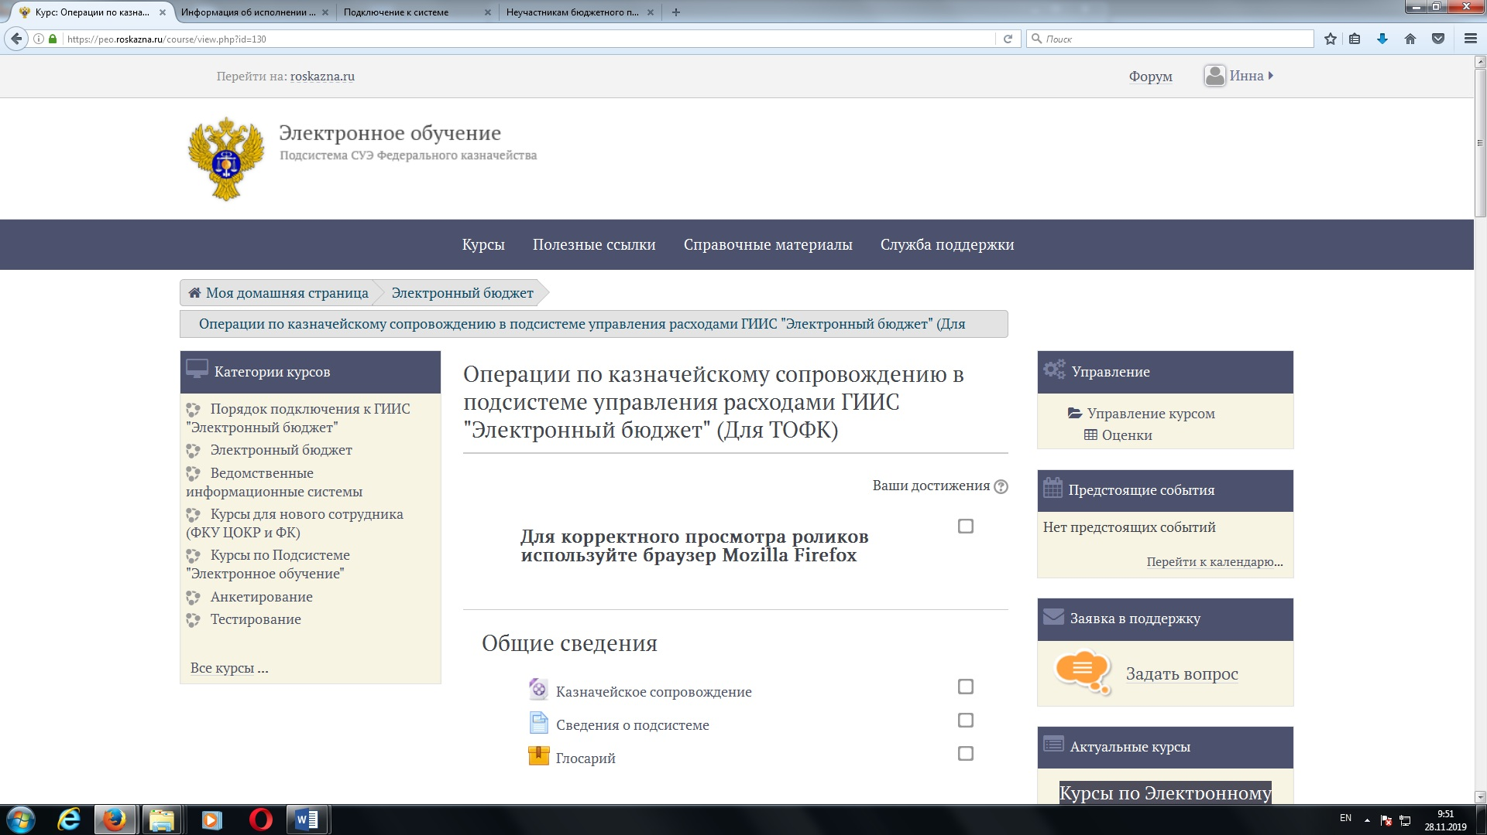
peo.roskazna.ru

Slide 8

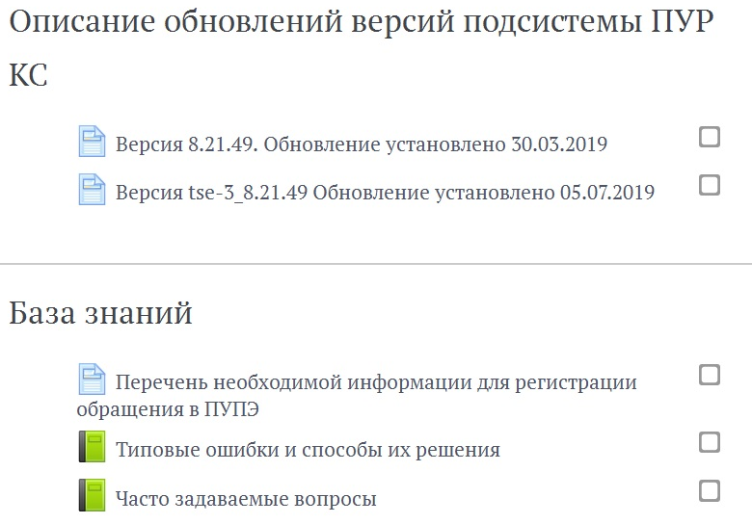
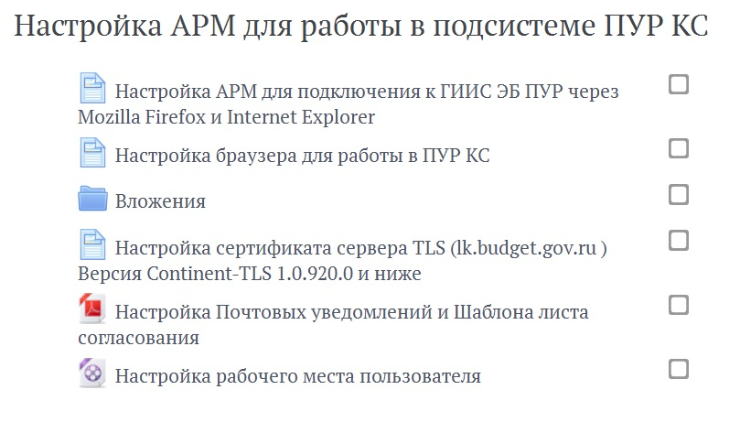
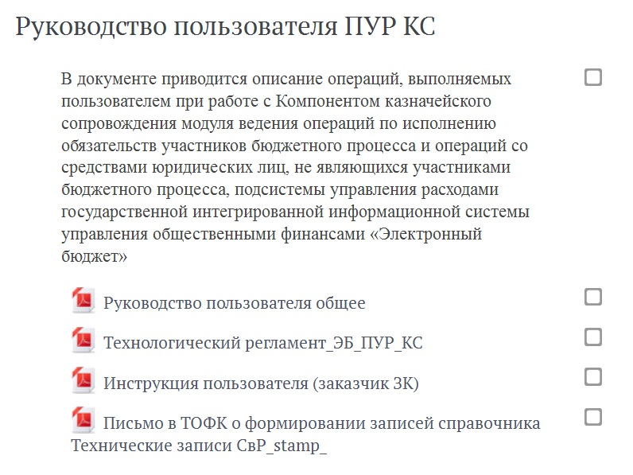
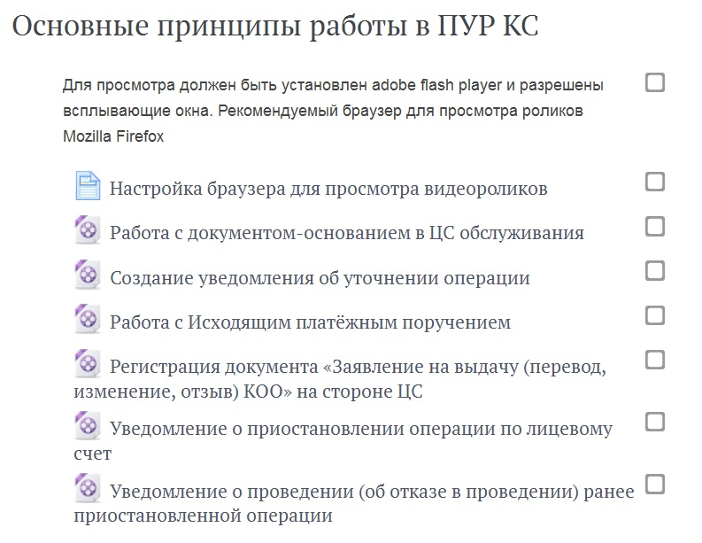
Моя домашняя страница
Курсы
Электронный бюджет
Операции по казначейскому сопровождению в подсистеме управления расходами ГИИС "Электронный бюджет" (Для ТОФК)

Slide 9
Спасибо за внимание!

